Slide 1
ПАПА, ДЕДУШКА - СОЛДАТЫ
Группа №5
«Медвежонок»

Slide 2
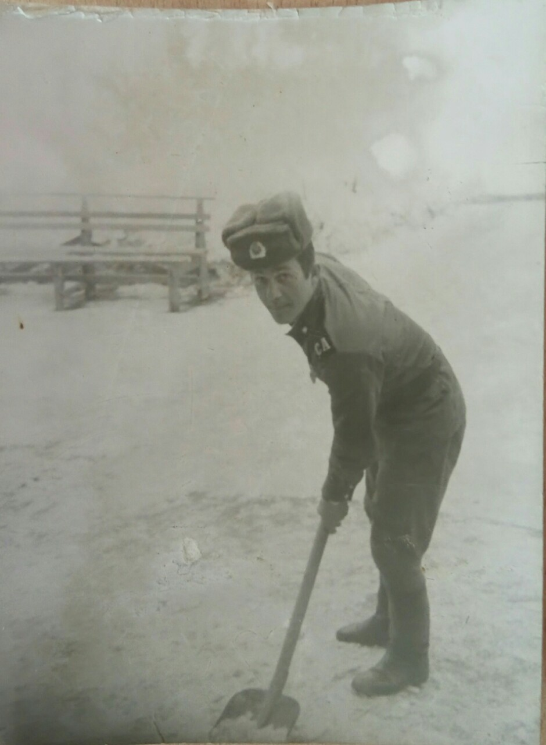
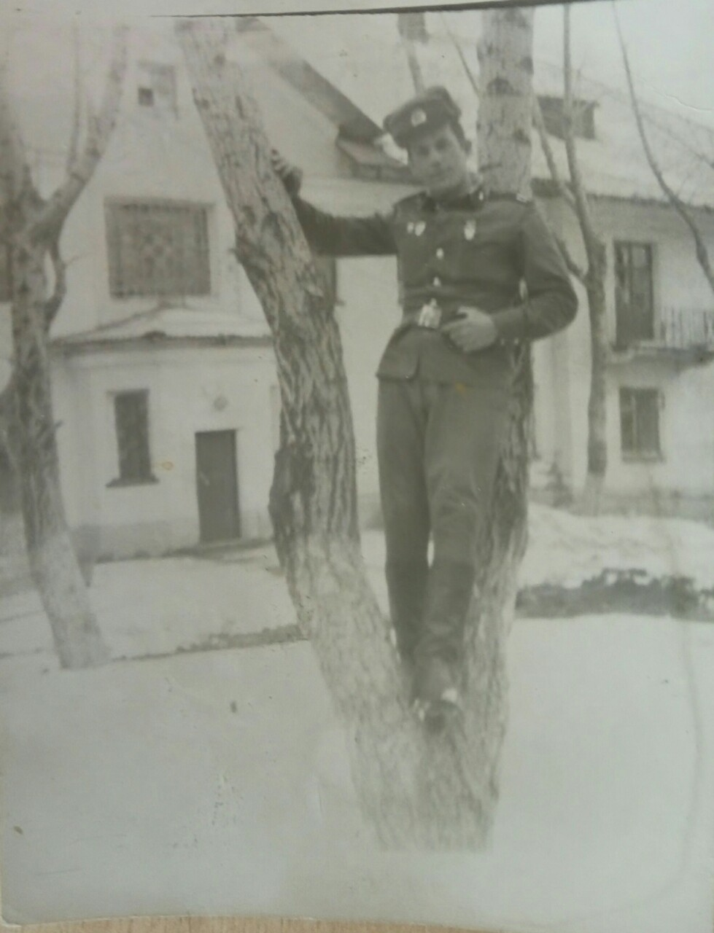
Поздравляем всех солдат! Вам привет от всех ребят, Говорим мы Вам – «Спасибо», Вы – защитники России!

Slide 3
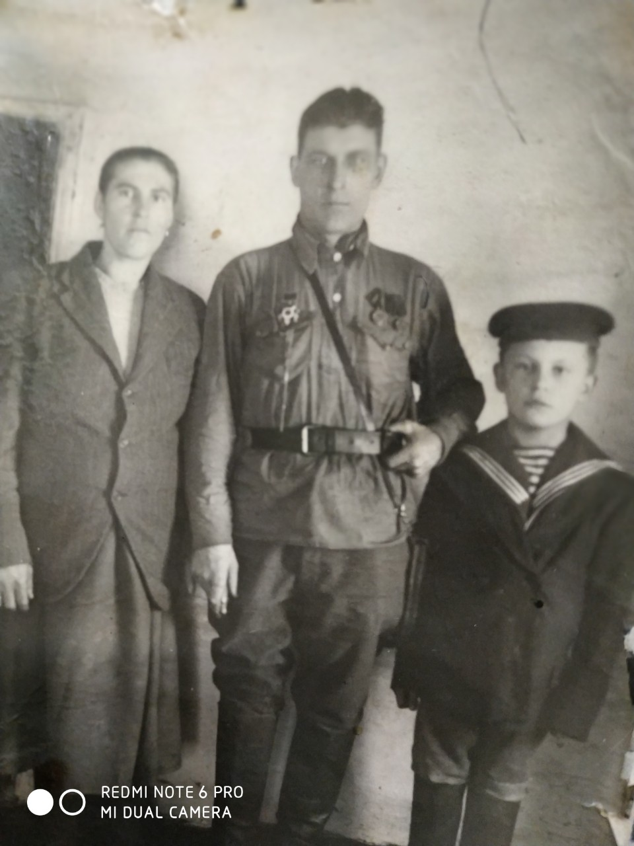
Поздравляем дружно мы, Вас – защитников страны! Вы – Россию охраняли, честь солдатскую держали, Сохранили для нас вы Землю нашу от войны!

Slide 4
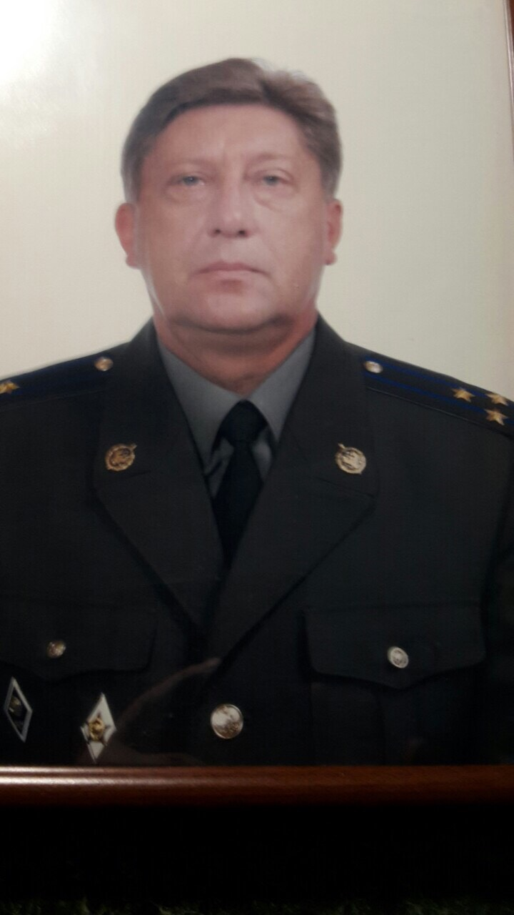
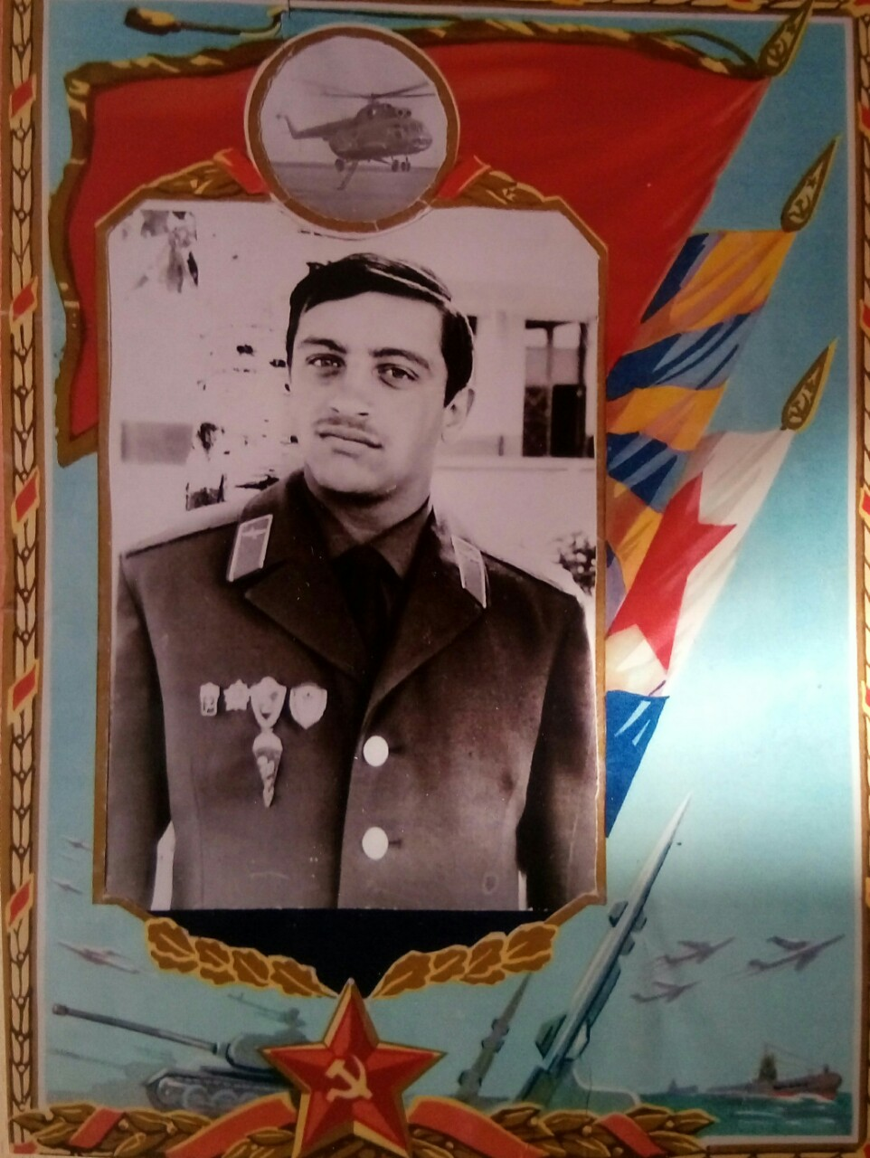

Slide 5
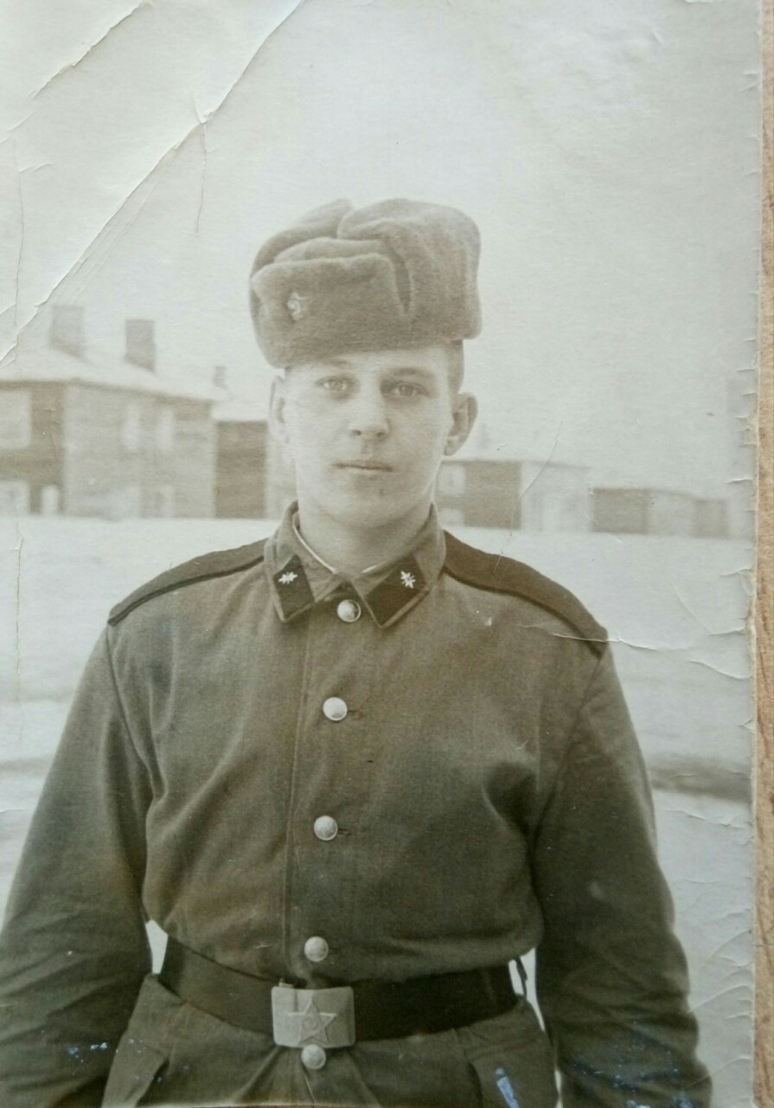
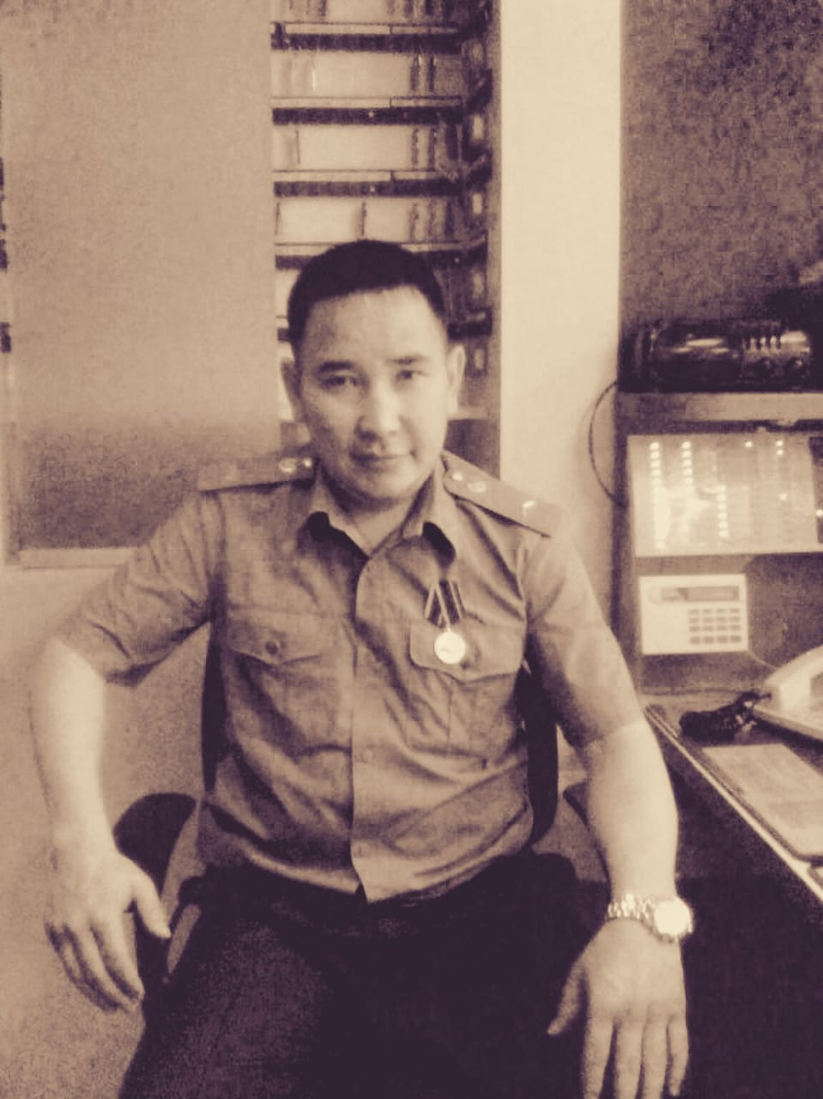
Поздравляем братьев, пап наш любимый детский сад
С двадцать третьим февраля, очень дружно и любя!

Slide 6
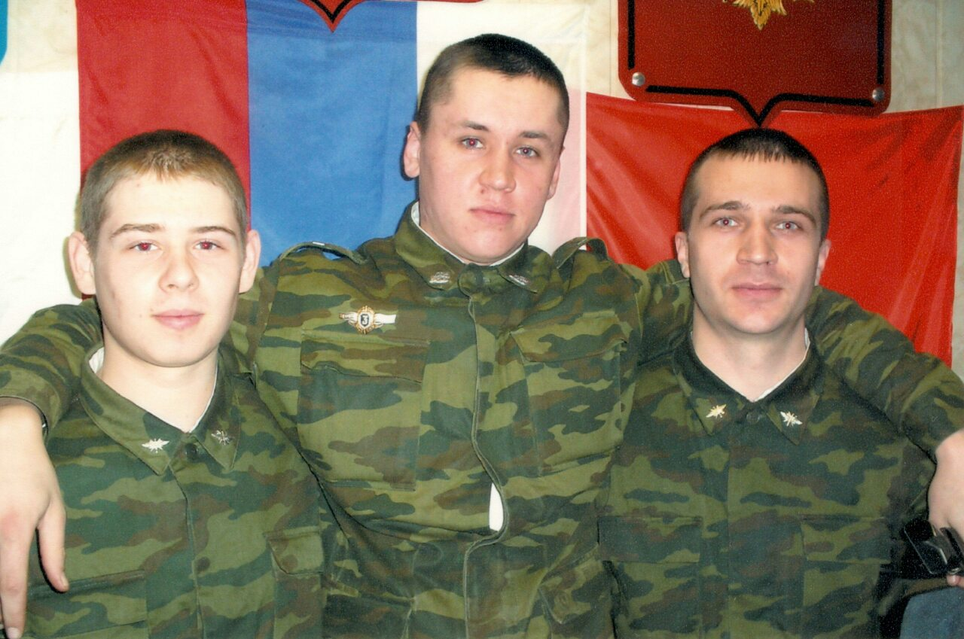
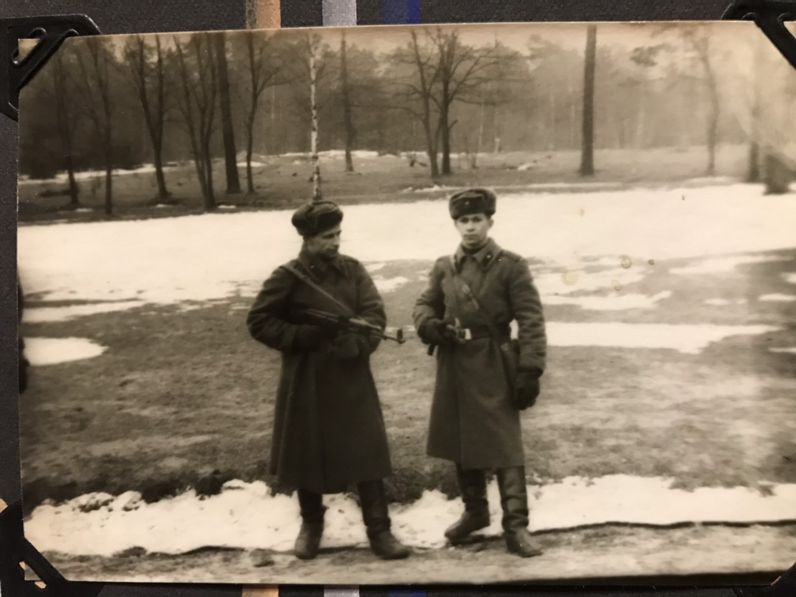
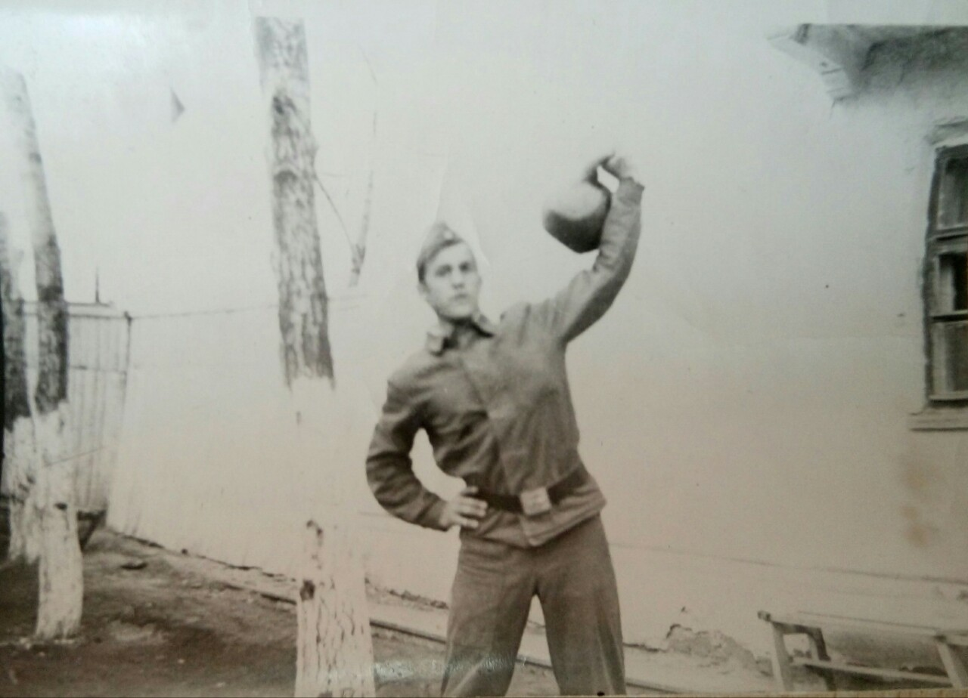

Slide 7
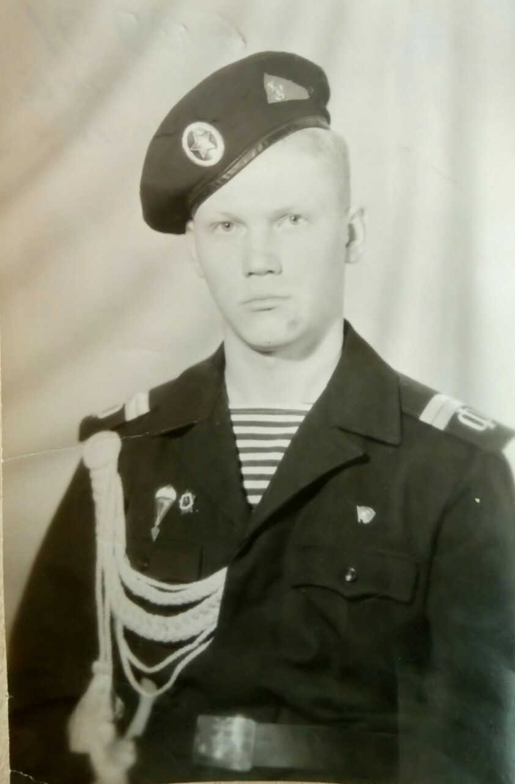
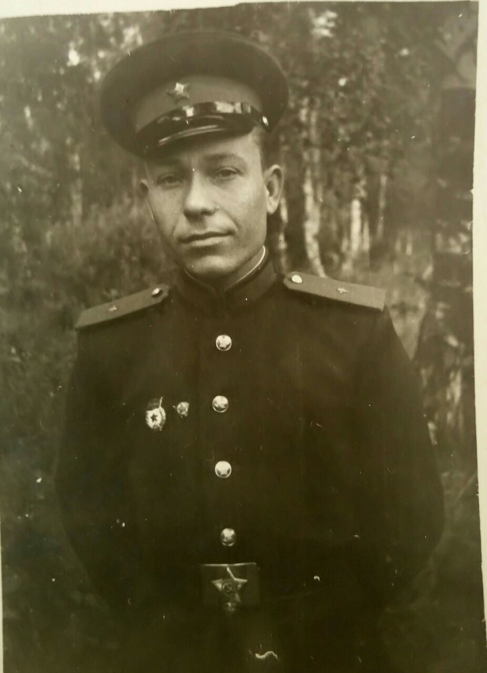
Вы – герои в жизни нашей, нет Вас преданней и краше,
Нет отважней и честней, нет любимей и родней!

Slide 8
А еще велит сердечко за Дедов сказать словечко, крепко очень их обнять, и здоровья пожелать!

Slide 9
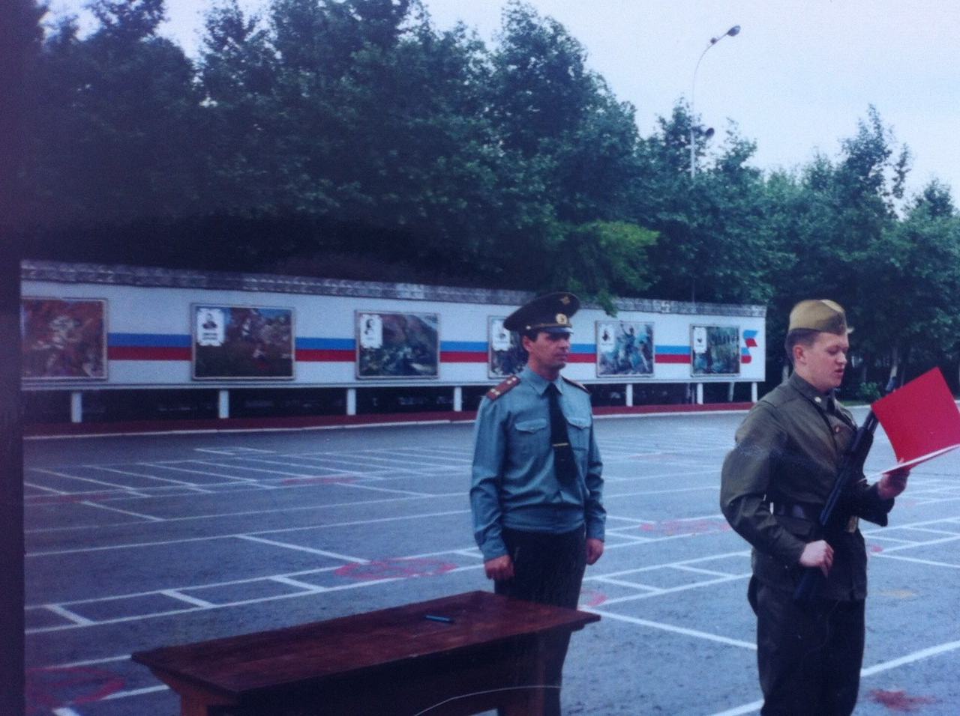
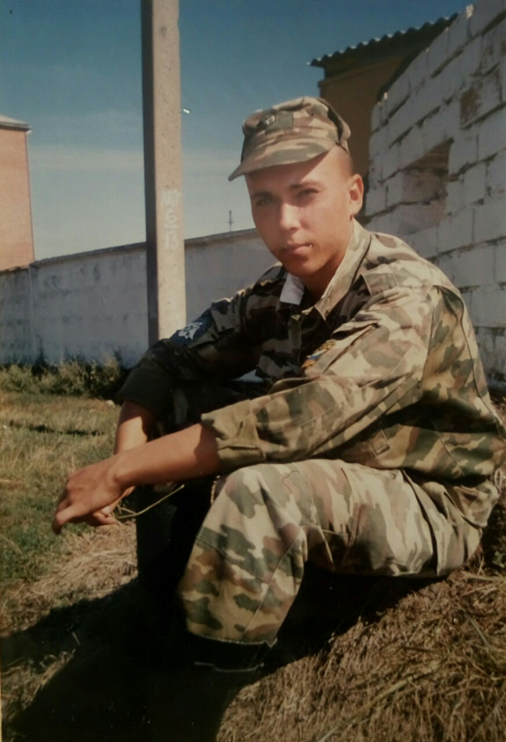
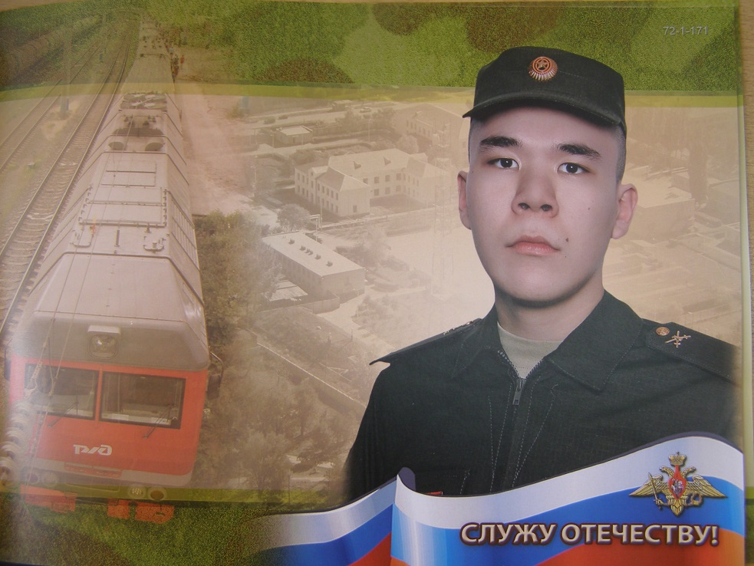
Всем желаем мира, счастья, смеха, радости, любви, Жить в красивом, добром мире, чтобы не было войны!

Slide 10
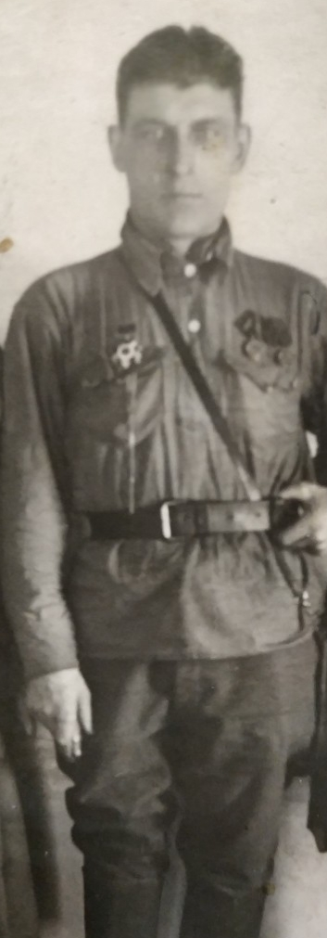
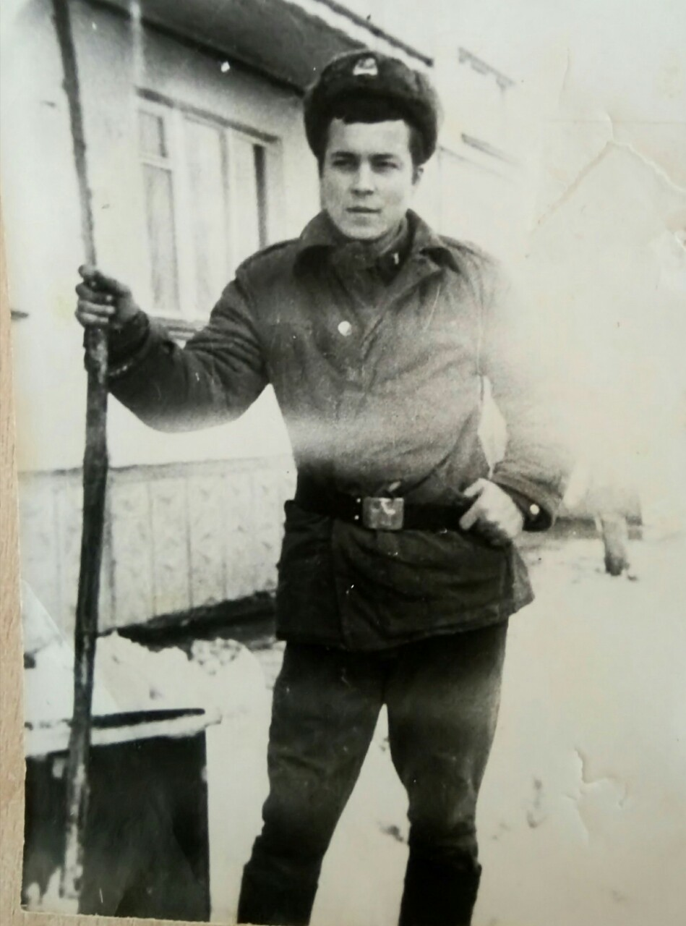

Slide 11
ПОЗДРАВЛЯЕМ!!!

